Slide 1
CÁC THAO TÁC TRÊN CON TRỎ
Bài 71

Slide 2

Nội dung
1
Lệnh gán con trỏ
2
Phép toán số học trên con trỏ
3
Ví dụ minh họa

Slide 3
Lệnh gán con trỏ
Có thể dùng phép gán để gán giá trị của một con trỏ cho một con trỏ khác có cùng kiểu
Ví dụ:
int x=10;
int *p1, *p2;
p1 = &x;
p2 = p1;
Sau khi đọan lệnh trên được thực hiện, cả hai p1 và p2 cùng trỏ đến biến x.

Slide 4
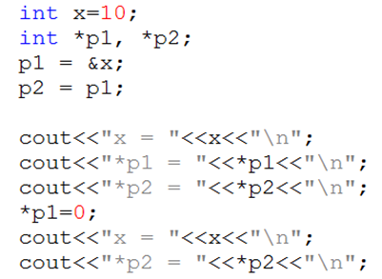
Lệnh gán con trỏ
Ví dụ
p1
p2
X=10

Slide 5
Phép toán số học trên con trỏ
Chỉ có 2 phép toán sử dụng trên con trỏ là phép cộng và trừ
Khi cộng (+) hoặc trừ (-) 1 con trỏ với 1 số nguyên N; kết quả trả về là 1 con trỏ. Con trỏ này chỉ đến vùng nhớ cách vùng nhớ của con trỏ hiện tại một số nguyên lần kích thước của kiểu dữ liệu của nó.

Slide 6
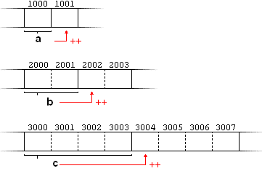
Phép toán số học trên con trỏ
Ví dụ :
short *b; long *c;
Các con trỏ b, c lần lượt trỏ tới ô nhớ 2000 và 3000.
Cộng các con trỏ với một số nguyên:
b = b + 1;//con trỏ b dời đi 2 byte c = c + 1; //con trỏ c dời đi 4 byte

Slide 7
Phép toán số học trên con trỏ
Lưu ý: cả hai toán tử tăng (++) và giảm (--) đều có quyền ưu tiên lớn hơn toán tử *
Ví dụ: *p++;
Lệnh *p++ tương đương với *(p++) : thực hiện là tăng p (địa chỉ ô nhớ mà nó trỏ tới chứ không phải là giá trị trỏ tới).

Slide 8
Phép toán số học trên con trỏ
Hoán vị hai số bằng con trỏ
a = 20
b = 15
pa
pb
#include <iostream.h>
#include<conio.h>
void main ()
{
int a = 20, b = 15, *pa, *pb, temp;
pa = &a;
pb = &b;
temp = *pa;
*pa = *pb;
*pb = temp;
cout << "a = " << a << endl;
cout << “b = ” << b;
}
a = 20
b = 15
pa
temp = *pa;
pb
20
a = 20
b = 15
pa
*pa = *pb;
pb
15
a = 20
b = 15
pa
20
pb
*pb = temp;

Slide 9


